Slide 1
Computational Geometry
Pelatnas 1 TOKI 2015
Ahmad Zaky (TOMI 2010-2012)

Slide 2
Terminologi
Titik (Point)
Garis (Line)
Segmen (Segment)
Sinar (Ray)
Poligon (Polygon)
Konveks, konkav
Sudut (Angle, Directed Angle, Polar Angle)
Vektor
Vektor Bebas
Penjumlahan/pengurangan Vektor
Kali Titik (Dot Product)
Kali Silang (Cross Product)
Lingkaran

Slide 3
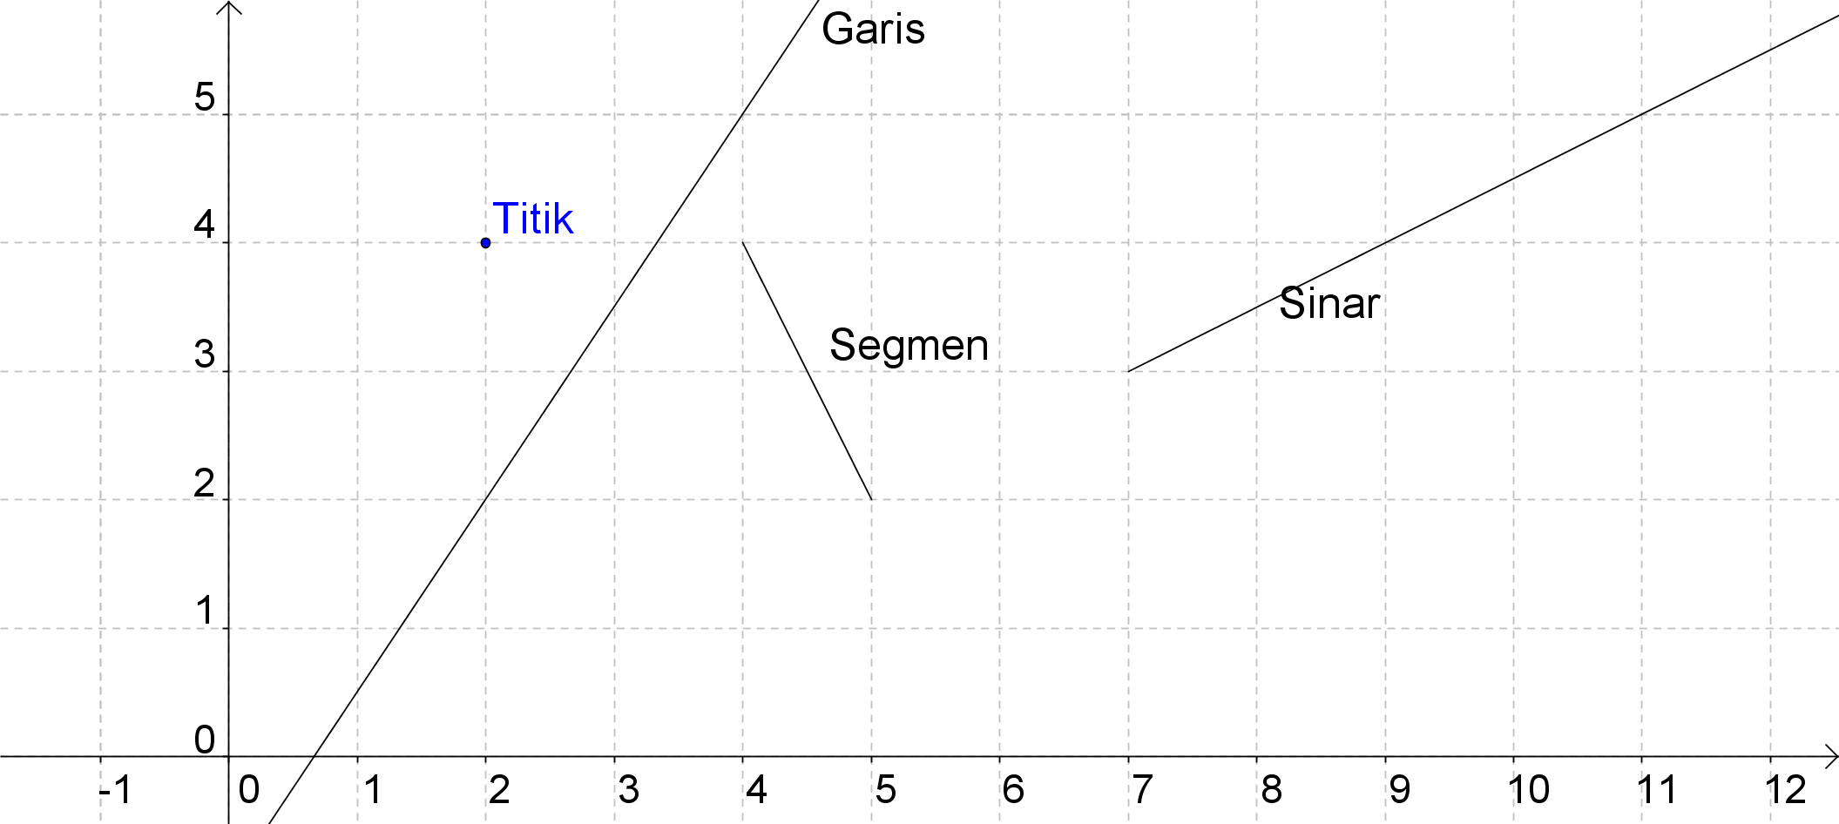
Titik, Garis, Segmen, Sinar

Slide 4
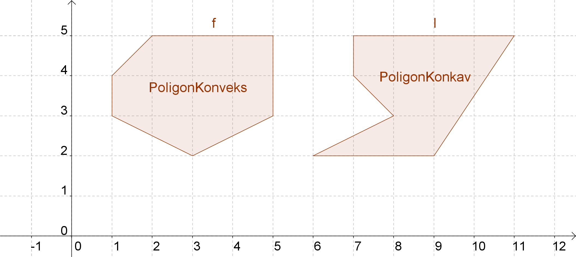
Poligon Konveks dan Konkav

Slide 5
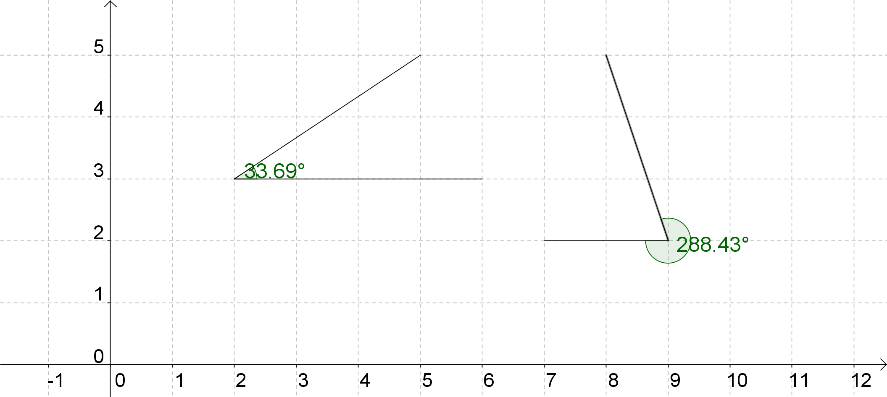
Directed Angle
Pake atan2(dy, dx)

Slide 6
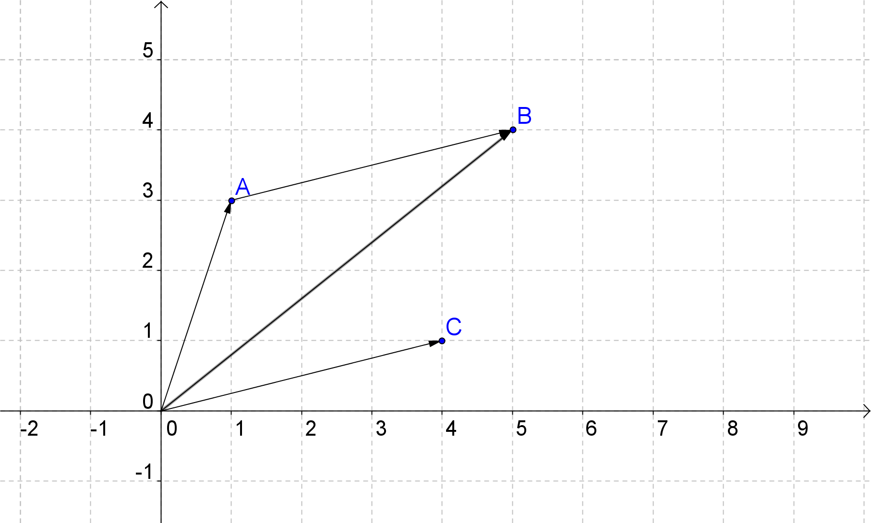
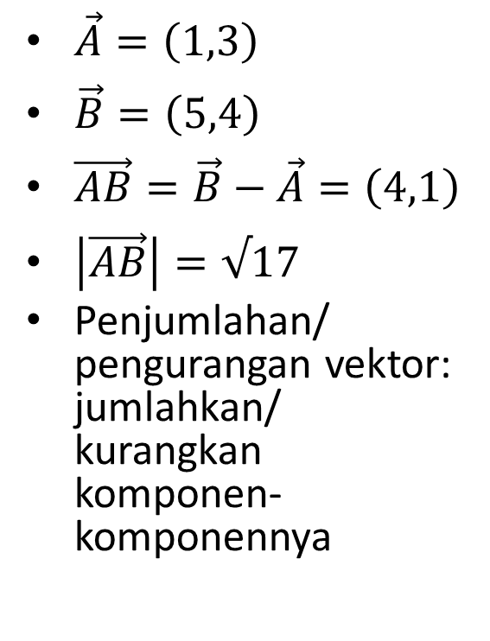
Vektor
$\vec{A}=\left(1,3\right)$
$\vec{B}=\left(5,4\right)$
$\vec{AB}=\vec{B}−\vec{A}=\left(4,1\right)$
$\left|\vec{AB}\right|=√17$
Penjumlahan/ pengurangan vektor: jumlahkan/ kurangkan komponen-komponennya

Slide 7
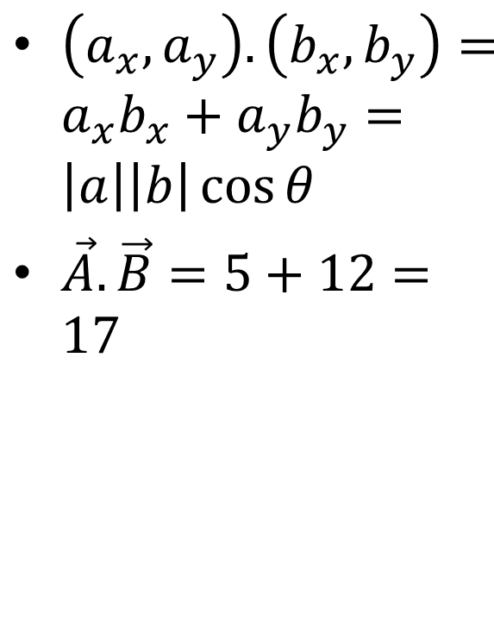
Dot Product
$\left(a_{x}, a_{y}\right).\left(b_{x},b_{y}\right)=a_{x}b_{x}+a_{y}b_{y}=\left|a\right|\left|b\right|\cos{θ}$
$\vec{A}.\vec{B}=5+12=17$

Slide 8
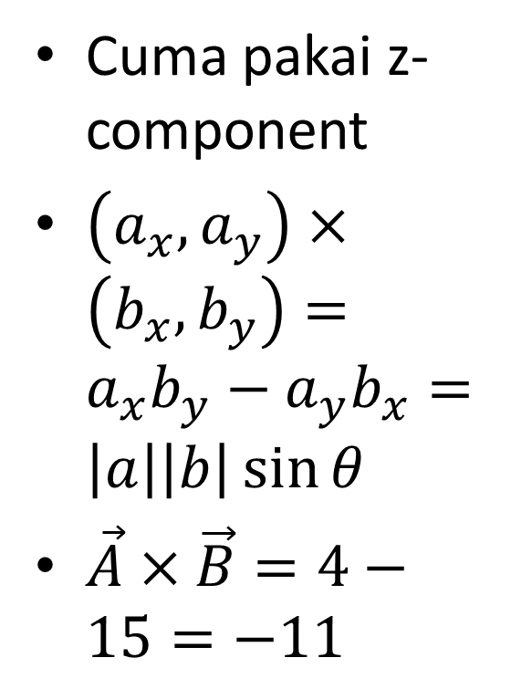
Cross Product
Cuma pakai z-component
$\left(a_{x}, a_{y}\right)×\left(b_{x},b_{y}\right)=a_{x}b_{y}−a_{y}b_{x}=\left|a\right|\left|b\right|\sin{θ}$
$\vec{A}×\vec{B}=4−15=−11$

Slide 9
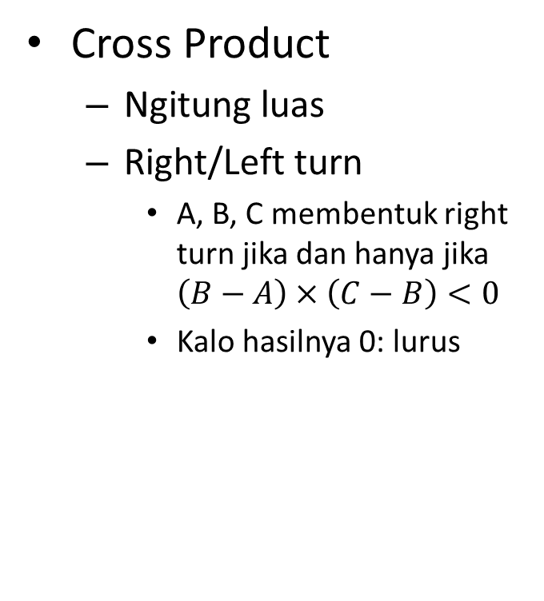
Buat apa?
Dot Product
Ngitung sudut
Nyari proyeksi
Menentukan dua garis tegak lurus apa nggak
Cross Product
Ngitung luas
Right/Left turn
A, B, C membentuk right turn jika dan hanya jika $\left(B−A\right)×\left(C−B\right)<0$
Kalo hasilnya 0: lurus

Slide 10

Lingkaran
Rumus umum: ${\left(x−a_{x}\right)}^{2}+{\left(y−a_{y}\right)}^{2}=r^{2}$

Slide 11
Macam-macam Pergeometrian
Jarak
Titik-titik
Titik-garis
Titik-segmen
Transformasi
Translasi
Rotasi
Dilatasi
Refleksi
Bidang yang sama terhadap garis
Luas
Segitiga
Poligon
Lingkaran
Perpotongan
Dua garis
Dua segmen
Garis-segmen
Garis-lingkaran
Dua lingkaran
Titik pada/di dalam
Garis
Segmen
Lingkaran
Poligon

Slide 12

Jarak
Titik-titik: Pythagoras
Titik-garis: Pakai rumus luas segitiga
Titik-segmen: Bagi kasus

Slide 13

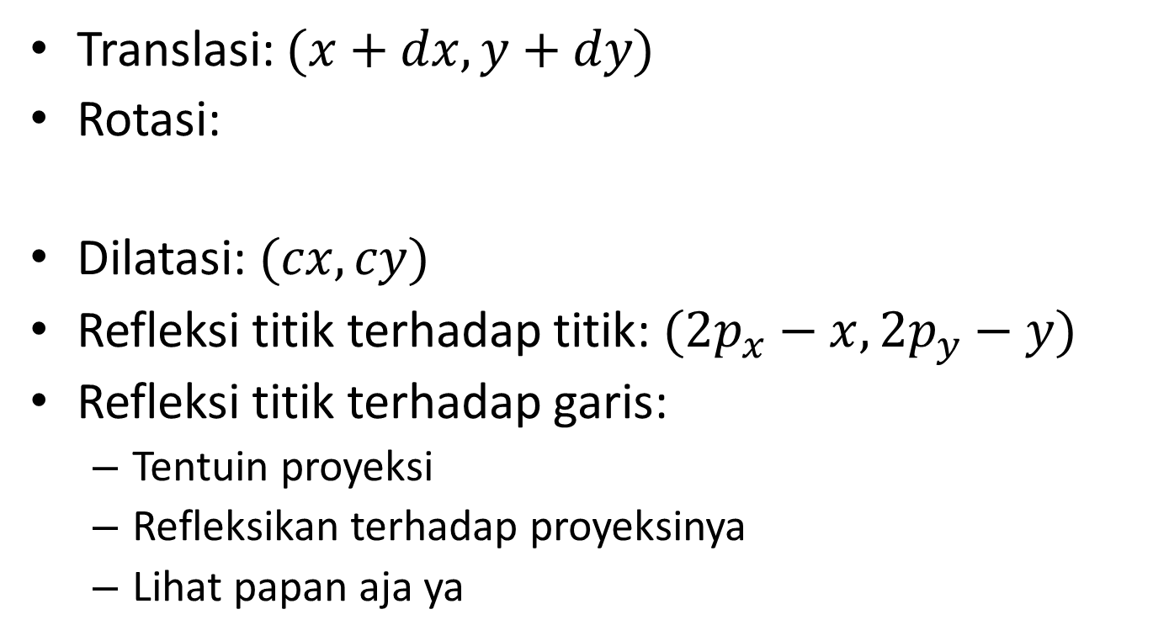
Transformasi
Translasi: $(x+dx, y+dy)$
Rotasi:
Dilatasi: $(cx, cy)$
Refleksi titik terhadap titik: $(2p_{x}−x, 2p_{y}−y)$
Refleksi titik terhadap garis:
Tentuin proyeksi
Refleksikan terhadap proyeksinya
Lihat papan aja ya

Slide 14
Bidang yang sama terhadap garis
Right/left turnnya harus sama
Gak ngerti? Liat papan

Slide 15

Luas
Segitiga: Anak SD juga tau
Lingkaran: Anak SD juga tau
Poligon: Anak SD juga tau
Luas positif: counter-clockwise

Slide 16
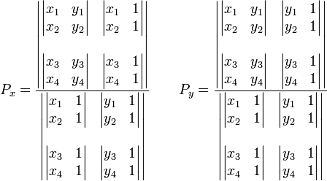
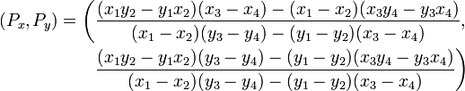
Perpotongan dua garis/segmen

Slide 17
Perpotongan dua segmen
Sama aja lah! Cek dulu dong dua segmen itu berpotongan apa nggak.
Manfaatin sisi terhadap garis

Slide 18
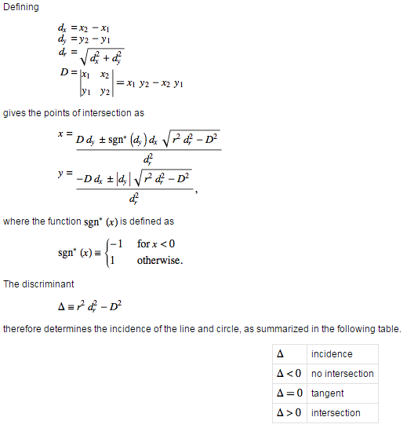
Perpotongan garis-lingkaran

Slide 19
Titik pada/di dalam
Garis: anak SD juga bisa!
Segmen: itung jarak
Lingkaran: itung jarak
Poligon: tembak!
Kalo nggak jelas, liat papan ya
Kalo makin nggak jelas, maaf ya ☹

Slide 20
Implementasi
Titik/vektor: pair<double,double>
Segmen: pair<point,point>
Garis: pair<point,point>, <m, c>
Lingkaran: pair<point, double>
Poligon: vector<point>
Precision problem: epsilon!
Jangan pake a==b, tapi fabs(a-b) < epsilon
Nilainya random berkisar antara 1e-7 … 1e-11

Slide 21
Contoh Soal
UVa 10005 Packing Polygons
Given a polygon of n points (not necessarily convex), your goal is to say whether there is a circle of a given a radius R that contains the polygon or not.

Slide 22
Contoh Soal
UVa 1111 Trash Removal
Your task is to compute the smallest chute width that will allow a given polygon to pass through.

Slide 23
Contoh Soal
UVa 10577 Bounding Box
Each case describes one polygon. It starts with an integer n1#150, the number of vertices in the polygon, followed by three pairs of real numbers giving the x and y coordinates of three vertices of the polygon.

